Slide 1
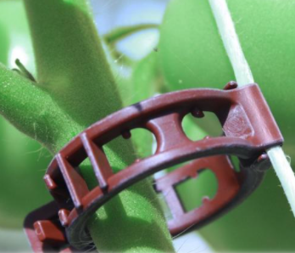
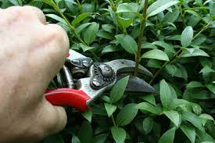
Verzorgen gewas 2 Boomteelt en Glasteelt Periode 5 Les 2

Slide 2
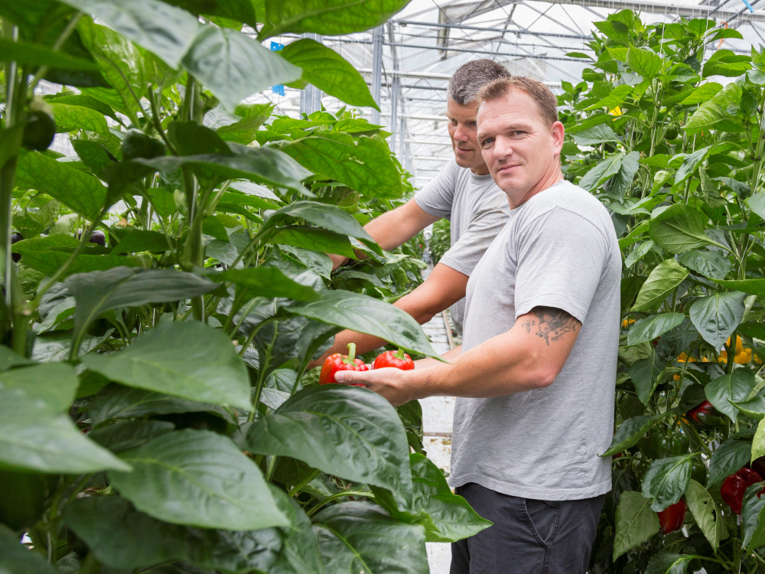
Verzorgen gewas2 Boomteelt en Glasteelt
Alle lessen zijn op school
1. (27/5) Bemesting Bescherming Bestrijding
2. (03/6) Snoeien Steunen en Selectie project
3. (10/6) Kiemquest project
4. (17/6) Kiemquest project en Pecha Kucha presentatie
5. (24/6) Toets

Slide 3
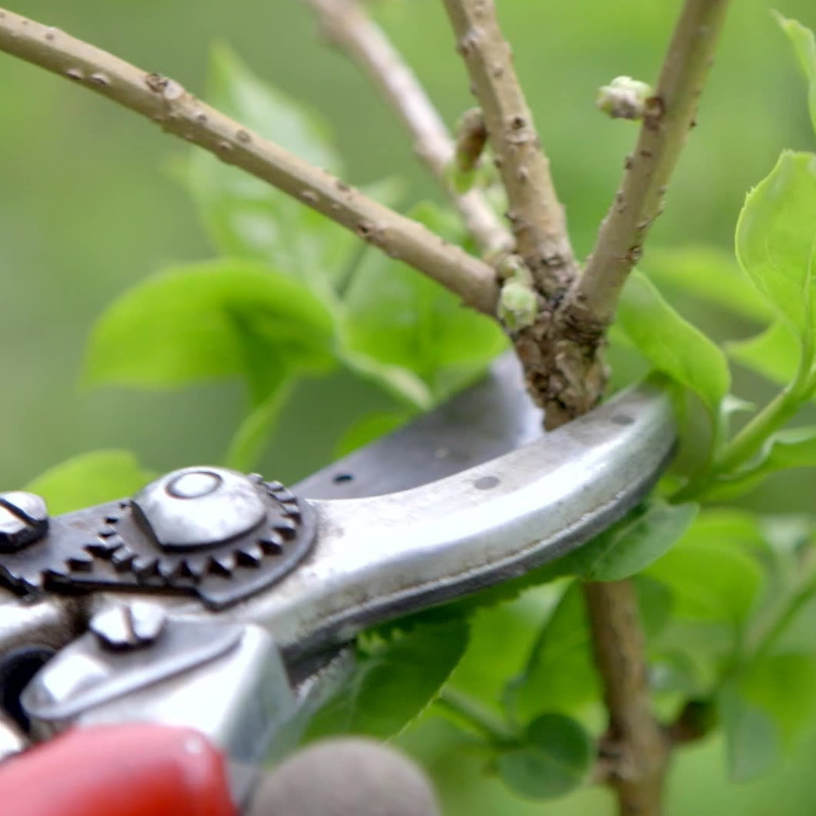
Verzorgen gewas2 Boomteelt en Glasteelt
Les 2 Snoeien
Eerst groeien, Maatregelen om vertakking te bevorderen
Om een goed vertakte plant te krijgen, kan de plantenteler de volgende maatregelen nemen:
Zorgen voor een goed lichtniveau. Bij meer licht maakt de plant meer suikers aan. Dit bevordert de vertakking.
Zorgen voor een plantafstand waarbij de planten niet de hoogte inschieten vanwege een te lage rood/infraroodverhouding onderin het gewas.
Sturen met de worteltemperatuur. Een hogere worteltemperatuur leidt soms tot meer vertakking. Hoe dit precies werkt, is niet goed bekend.
Sturen met de luchtvochtigheid. Dit heeft vooral te maken met de vochtbalans in de plant. Als die goed is, wordt knopuitloop niet geremd.
Toppen om apicale dominantie op te heffen. Dan kunnen zijknoppen uitlopen.

Slide 4
Verzorgen gewas2 Boomteelt en Glasteelt
Les 2 Snoeien
Snoeien is het verwijderen van delen van planten. Het kan hierbij gaan om kruidachtige delen bij kruidachtige planten, druiven alsook houtige delen bij struiken en bomen.
Bij planten die alleen op tweejarig hout bloeien moet opgepast worden met snoeien, want anders kunnen er zich geen bloemen ontwikkelen.
Snoeien dient meerdere doelen:
Het in een gewenste vorm brengen van de plant, de zogenaamde vormsnoei.
Het optimaliseren ten behoeve van een grotere vruchtenoogst.
Het verjongen van de plant, de zogenaamde verjongingssnoei.

Slide 5
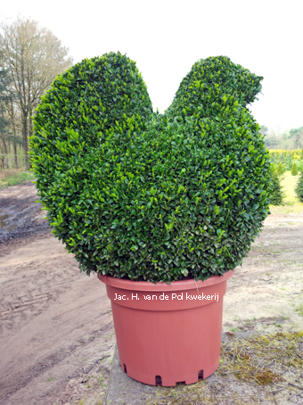
Verzorgen gewas2 Boomteelt en Glasteelt
Les 2 Snoeien
VORMSNOEI Waar let je op bij het snoeien
Let bij het snoeien vooral op een mooie, natuurlijke vorm van de struik. Haal kruisende takken
weg, zorg ervoor dat de takken mooi over de struik verdeeld staan, houd het hart open
en neem dood hout weg.
Knip niet alleen een stukje aan het eind van een tak af, dun een struik liever een beetje uit. Haal bijvoorbeeld een oudere (te lange) tak helemaal weg tot de grond of vlak boven een goed ontwikkelde zijtak. Zo verjong je de struik.
Waar kun je nu het best knippen? Op de takken zitten knoppen (ogen), die in de lente nieuwe scheuten zullen voortbrengen. Een oog zal uitlopen in de richting waarheen het wijst. Zo kun je de groeirichting van die tak voorspellen. Snoei je vlak boven zo’n oog, dan zal dat oog de meeste groeikracht hebben en het snelst groeien. Knip boven een oog dat naar buiten wijst, zo blijft het hart van de struik open.
Snoeiwonden van meer dan 10 cm overgroeien niet makkelijk. Probeer dat zoveel mogelijk te voorkomen door tijdig te snoeien.

Slide 6
Verzorgen gewas2 Boomteelt en Glasteelt
Les 2 Snoeien

Slide 7
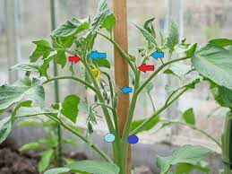
Verzorgen gewas2 Boomteelt en Glasteelt
Les 2 Snoeien
Grotere vruchtenoogst
Er bestaan veel verschillende methoden voor de snoeien of dieven van fruitbomen en vruchtgroenten Deze methoden hebben met elkaar gemeen dat ze erop gericht zijn de opbrengst te maximaliseren. Dit in tegenstelling tot veel snoeimethoden voor andere plantengroepen, die zijn gericht op een zo mooi mogelijk gevormde plant. Hieronder volgt meer informatie achter de link:
Snoeien van fruitbomen
Snoeien van vruchtgroentes

Slide 8
Verzorgen gewas2 Boomteelt en Glasteelt
Les 2 Snoeien

Slide 9
Verzorgen gewas2 Boomteelt en Glasteelt
Les 2 Snoeien

Slide 10
Verzorgen gewas2 Boomteelt en Glasteelt
Les 2 Snoeien
De verjongings- of onderhoudssnoei van een betreft het doorknippen van stengels van allerlei dikten, van het toppen van jonge scheuten tot het verwijderen van oude takken.
Net als bij andere planten bestaat het primaire snoeiwerk uit het snel weghalen van dode, zieke en beschadigde delen, en van ongewenste groei als teruggelopen scheuten en wortelopslag

Slide 11
Verzorgen gewas2 Boomteelt en Glasteelt
Les 2 Snoeien

Slide 12
Verzorgen gewas2 Boomteelt en Glasteelt
Les 2 Snoeien

Slide 13
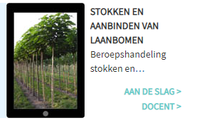
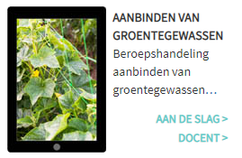
Verzorgen gewas2 Boomteelt en Glasteelt
Les 2 Steunen

Slide 14
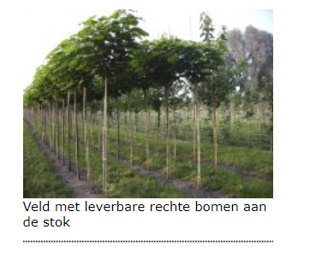
Verzorgen gewas2 Boomteelt en Glasteelt
Les 2 Steunen
Oriënteren op stokken en aanbinden van laanbomen
Tegenwoordig worden er hogere eisen gesteld aan de rechtheid van bomen dan vroeger. Bomen met een knik of een niet-rechtdoorgaande kop behoren niet tot de beste kwaliteit en worden afgekeurd of voor een lagere prijs verkocht. Alle laanbomen worden daarom bij de groei ondersteunt met een stok of staaf. Een stok of staaf zorgt ervoor dat de boom recht groeit.

Slide 15
Verzorgen gewas2 Boomteelt en Glasteelt
Les 2 Steunen

Slide 16
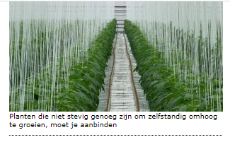
Verzorgen gewas2 Boomteelt en Glasteelt
Les 2 Steunen
GROENTEN
Oriënteren op aanbinden van groentegewassen
Van sommige groentegewassen, zoals komkommer, tomaat en paprika, zijn de stengels niet stevig genoeg om zelfstandig omhoog te groeien. Deze planten moet je tijdens de groei in de kas aanbinden, zodat ze voldoende licht ontvangen en voldoende vruchten kunnen leveren.

Slide 17
Verzorgen gewas2 Boomteelt en Glasteelt
Les 2 Steunen

Slide 18
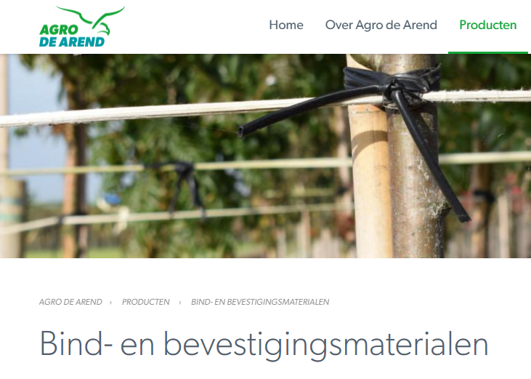
Verzorgen gewas2 Boomteelt en Glasteelt
Les 2 Steunen

Slide 19
Verzorgen gewas2 Boomteelt en Glasteelt
Les 2 Steunen
Duurzaamheid wordt steeds belangrijker

Slide 20
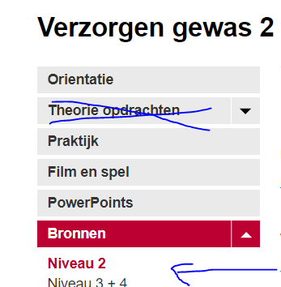
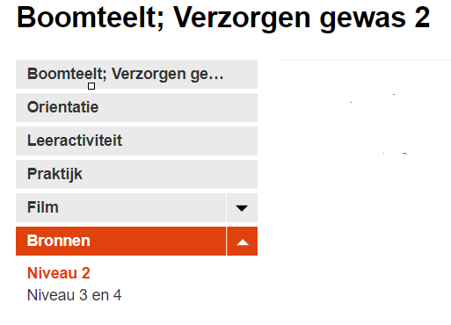
Verzorgen gewas2 Boomteelt en Glasteelt
Les 2 Snoeien en steunen
Opdracht
Maak nu opdracht les 2 bij bronnen

Slide 21
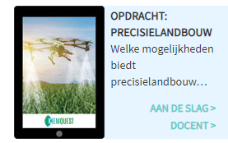
Verzorgen gewas2 Boomteelt en Glasteelt
Selectie Kiemquest project

Slide 22
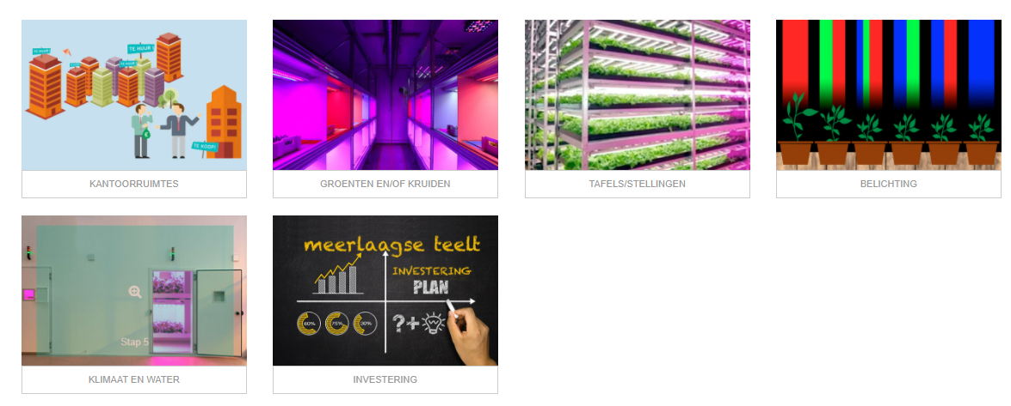
Verzorgen gewas2 Boomteelt en Glasteelt
Selectie Kiemquest project

Slide 23
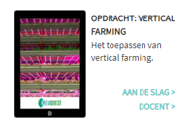
Verzorgen gewas2 Boomteelt en Glasteelt
Selectie Kiemquest project

Slide 24
Verzorgen gewas2 Boomteelt en Glasteelt
Selectie Kiemquest project

Slide 25
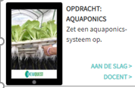
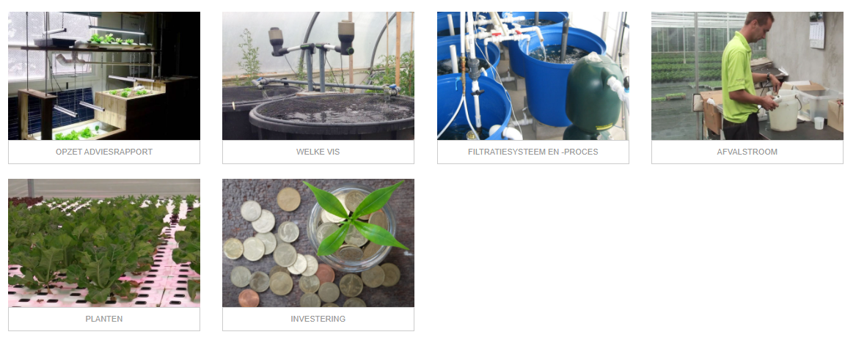
Verzorgen gewas2 Boomteelt en Glasteelt
Selectie Kiemquest project

Slide 26
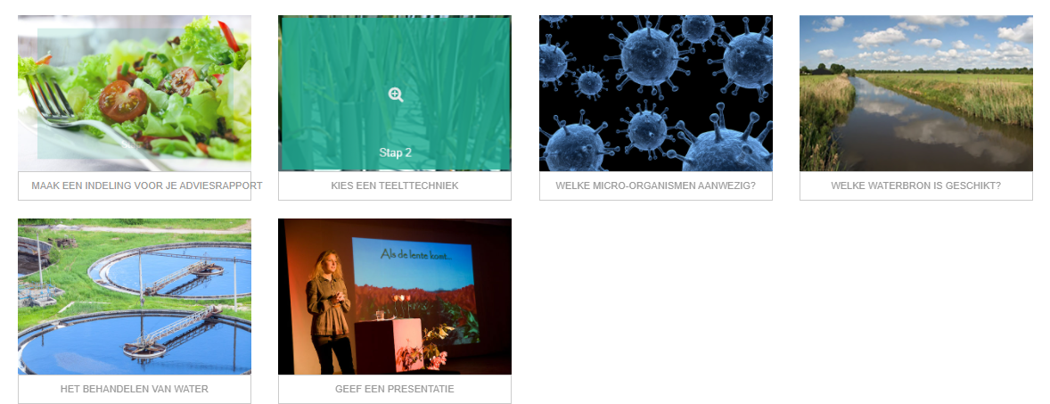
Verzorgen gewas2 Boomteelt en Glasteelt
Selectie Kiemquest project

Slide 27
Verzorgen gewas2 Boomteelt en Glasteelt
Selectie Kiemquest project

Slide 28
Verzorgen gewas2 Boomteelt en Glasteelt
Pecha Kucha presentatie
FORMAT KOMT LES 3

